Slide 1


МУЛЬТИАГЕНТНАЯ МОДЕЛЬ УПРАВЛЕНИЯ ВЗАИМОСВЯЗЯМИ В ДИНАМИЧЕСКОЙ ЦЕПИ ПОСТАВОК
Харьковский национальный экономический университет имени Семена Кузнеца
Трухан Марина Юриевна
студентка 3 курсу
факультета Экономической информатики

Slide 2
Предприятия сталкиваются с задачей согласования спроса и предложения на множестве рынков, что часто требует выпуска продукции на заказ и во все более сжатые сроки.
В этих условиях ведущие компании уже давно пришли к выводу, что ключом к успешному ведению предпринимательства и повышению экономической эффективности хозяйственной деятельности является логистическое управление цепью поставок продукции на основе анализа процессов и среды предпринимательства, а так же применения методов прогнозирования.

Slide 3
Для снижения издержек и принятия управленческих решений предприятия традиционно учитывали только собственные ресурсы, ограничения и стратегии.
Сегодня такой подход становится недостаточным. В соответствии с положениями общей теории систем (А. Чандлер, П. Лоуренс, Дж. Лорш) организация должна рассматриваться в единстве ее составных частей, которые неразрывно связаны с внешним миром.

Slide 4
При принятии решений по управлению предприятием необходимо дополнительно учитывать взаимодействие предприятия с поставщиками и потребителями. Также необходимо переработать существующие предпринимательские стратегии с целью задействования в процессах принятия решений информации о процессах в логистической цепи предприятия.

Slide 5
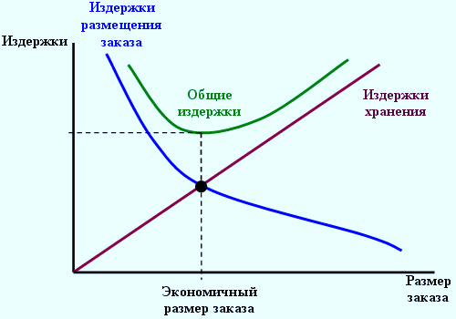
Необходимые условия для построения модели:
интенсивность потребления является априорно известной и постоянной величиной;
заказ доставляется со склада, на котором хранится ранее произведенный товар;
время поставки заказа является известной и постоянной величиной;
каждый заказ поставляется в виде одной партии;
затраты на осуществление заказа не зависят от размера заказа;
затраты на хранение запаса пропорциональны его размеру;
отсутствие запаса (дефицит) является недопустимым.

Slide 6
Таким образом с помощью модели Уилсона был произведен расчет и написание скрипта на языке Visual basic for application (VBA). Этот скрипт выступает в роли дополнения к Microsoft Office Excel.
Данное дополнение позволит рассчитать на небольшом предприятии оптимальный размер заказа с позиции минимизации общих переменных издержек, связанных с заказом и хранением запасов.
Для выбора необходимых параметров и расчетов была использована модель «Пивной игры».

Slide 7

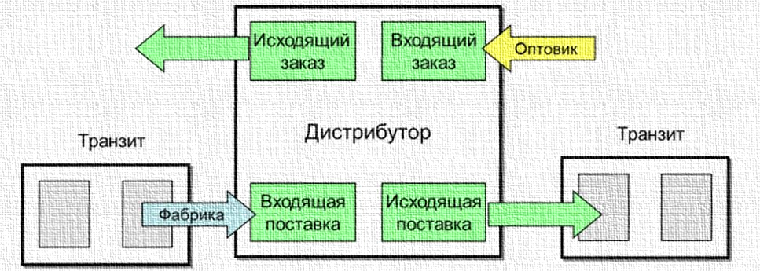
Модель «Пивной игры»

Slide 8
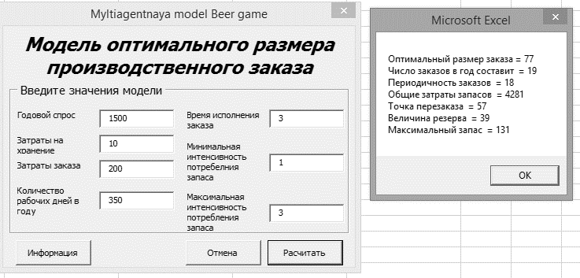
Результаты использования построенной модели

Slide 9
Итоги работы:
Таким образом в данной работе была построена мультиагентная модель управления взаимосвязями в логистической цепи поставок, с помощью которой можно контролировать периодичность и объёма заказа на предприятие.
Она позволит:
сократить затраты на транспортировку, хранение;
уменьшит размер недополученной прибыли.

Slide 10

Спасибо за внимание ;)

